Slide 1
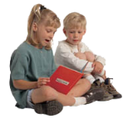
Речевое развитие дошкольников через игру и творчество
Муниципальное автономное дошкольное образовательное учреждение «Детский сад №13 комбинированного вида с воспитанием и обучением на татарском языке» Приволжского района г.Казани
Хакимова Алсу Фанилевна
Воспитатель
Казань 2015

Slide 2
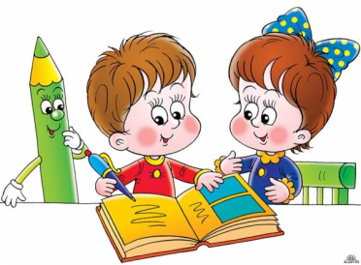
С каждым годом растет число детей имеющих отклонения в развитии речи. А речь, как мы знаем, один из наиболее мощных факторов и стимулов развития ребенка в целом. Это обусловлено исключительной ролью речи в жизни человека. Без речевого окружения ребенок никогда не заговорит.

Slide 3
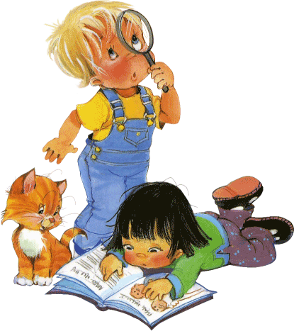
Ребенок с хорошо развитой речью легко вступает в общение с окружающими: он может понятно выразить свои мысли и желания, задать вопросы, договориться со сверстниками о совместной игре.

Slide 4
Игра - самостоятельная деятельность, в которой дети впервые вступают в общение со сверстниками.
В игре детей объединяет единая цель, совместные усилия к ее достижению, общие интересы и переживания. Дети сами выбирают игру, сами организуют ее.
Игра приучает детей подчинять свои действия и мысли определенной цели, помогает воспитывать целенаправленность.
В игре ребенок начинает чувствовать себя членом коллектива, справедливо оценивать действия и поступки своих товарищей и свои собственные.

Slide 5
Воплощение жизненных впечатлений в игре - процесс сложный.
Творческую игру нельзя подчинять узким дидактическим целям, с ее помощью решаются важнейшие воспитательные задачи. Игровую роль дети выбирают в соответствии со своими интересами, своими мечтами о будущей профессии.

Slide 6
В игре умственная активность детей всегда связана с работой воображения; нужно найти себе роль, представить себе, как действует человек, которому хочется подражать, что он говорит.

Slide 7
Интересные игры создают бодрое, радостное настроение, делают жизнь детей полной, удовлетворяют их потребность в активной деятельность. Даже в хороших условиях, при полноценном питании ребенок будет плохо развиваться, станет вялым, если он лишен увлекательной игры. В игре все стороны детской личности формируются в единстве и взаимодействии.

Slide 8
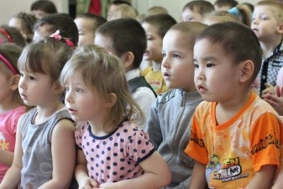
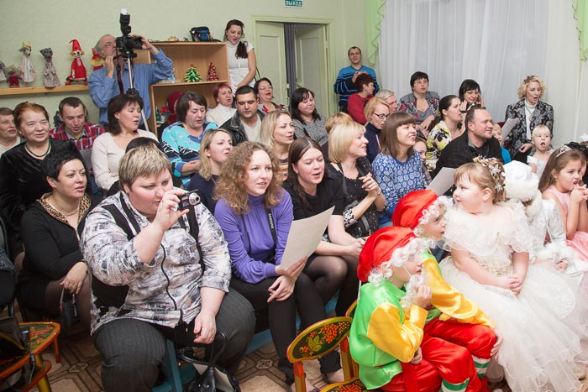
Театрализованные игры
Театрализованные игры в отличие от сюжетно-ролевых предлагают наличие зрителей.

Slide 9
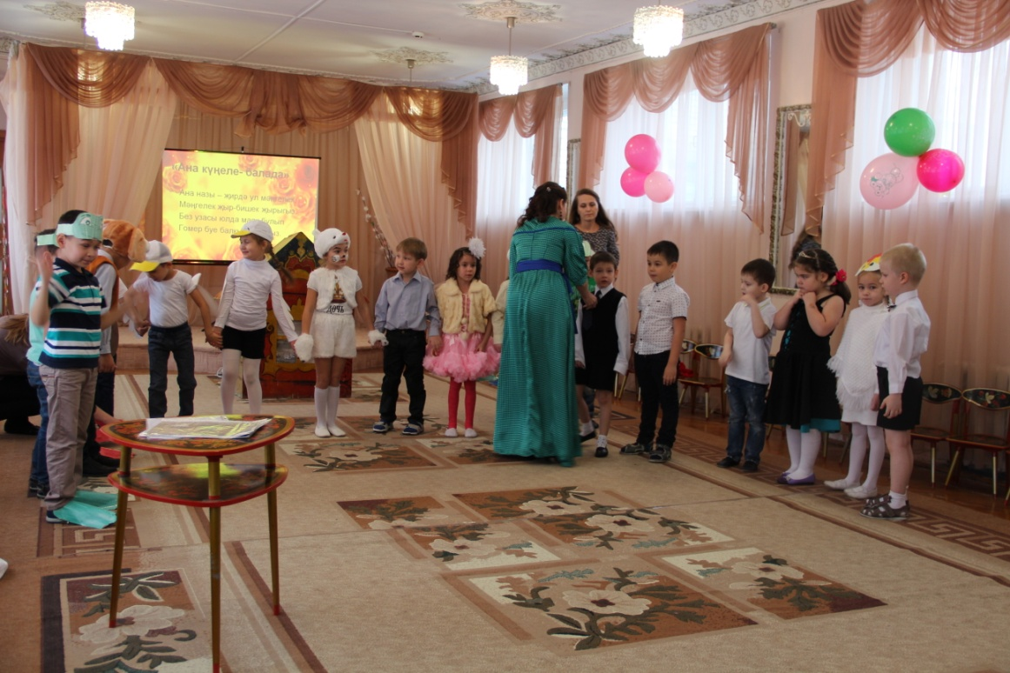
С помощью изобразительных средств у детей формируется умение точно воспроизводить идею художественного произведения и авторский текст.
Эта сложная деятельность требует обязательного участия взрослого, особенно в подготовительный ее период.

